Slide 1
Розвиток дитячої пам’яті, уяви
та мислення
прийомами ейдетики

Slide 2
Ейдетика - новий напрямок у сучасній дитячій психології, спеціальна методика, орієнтована на розвиток образного мислення у дитини. Вона активно застосовується для навчання малюків дошкільного віку, навіть подобається їм, так як використовує в якості основи прості ігри.

Slide 3
«Скажи мені – і я забуду, покажи мені – і я запам'ятаю, дай торкнутися – і я зрозумію.» Китайська мудрість
Ця мудрість відображає основні принципи ейдетики в роботі з дошкільнятами, адже, малюки вивчаючи світ, тільки того й прагнуть: подивитися, понюхати, обмацати і перевірити на міцність.

Slide 4
Методики
ейдетики
Розвиток мовлення, мислення, пам’яті
Швидке запам'ятовування віршів
Швидке запам'ятовування цифр та літер

Slide 5
Кінетична
пам’ять
Уява
Швидке запам'ятову-вання віршів

Slide 6
За допомогою уяви
Цей метод найбільш простий і використовується дітьми самостійно та підсвідомо. Набагато легше запам’ятати, що бачимо, уявляємо, ніж те, що завчаємо механічно. Тому, вивчаючи вірш за допомогою цього методу, потрібно лише уявити всі події, що відбуваються у вірші, с точки зору діючої особи, використовуючи предмети, що знаходяться навколо людини як підказку.

Slide 7
За допомогою кінетичної пам'яті
Кінетична пам'ять – це пам'ять на відчуття та рухи. Дітям, в яких розвинутий цей вид пам’яті, краще не тільки уявляти події, що від-буваються у віршику, я й самим відтворювати ці події.

Slide 8
Образне мислення
(асоціації)
Цифри
Літери

Slide 9
Швидке запам'ятовування цифр
Дитяча память любить образи і асоціації. Труднощі при запам'ятовуванні чисел у дітей полягають в їх відсутності. У кращому випадку, вони намагаються уявити безпосередньо саму цифру. Як же навчитися запам'ятовувати цифрову інформацію?

Slide 10
Потрібно за кожною цифрою закріпити образ, що асоціюється з нею. Наприклад: 1 - стовп, олівець, свічка, стріла; 2 - лебідь, шаховий кінь, змія, гусак; 3 - гори, спіраль, вухо, вуса; 4 - стілець, виделка, жираф; 5 - цирковий одноколісний велосипед, зірка; 6 - замок, крапля або сльоза, мішок; 7 - коса, бумеранг, дятел, прапор; 8 - окуляри, матрьошка , знак нескінченності, весільні кільця, гітара; 9 - ключ, повітряна кулька на ниточці, кома, кит; 0 - бублик, кермо, колесо, пончик, сонце, м'яч.

Slide 11
Розвиток мислення, мовлення, пам’яті
Піктограми
Друдли
Коректурні таблиці

Slide 12
Друдли – це чорно-білі картинки-загадки, дивлячись на які абсолютно неможливо чітко і точно сказати, що це таке. Кожен може придумати силу-силенну друдлів: на білому фоні – намальовані різноманітні лінії чорним фломастером.

Slide 13
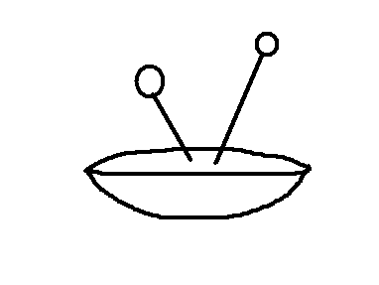

Slide 14
Піктограма - це сукупність графічних образів, які дитина придумує сама з метою запам'ятовування і подальшого відтворення будь-яких слів і виразів.
Поетапне виконання:
Перший етап – малюємо.
Другий етап – зчитуємо інформацію з листка.
Третій етап – зчитуємо інформацію з пам’яті.

Slide 15
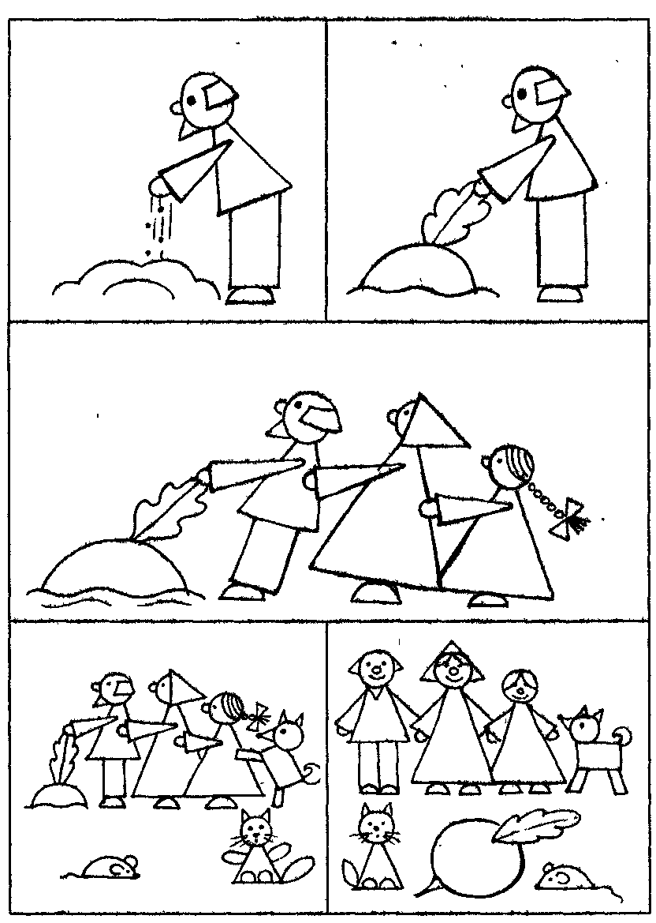

Slide 16
Коректурні таблиці — це інформаційно-ігрове поле з різною кількістю клітинок (від 6 до 25), заповнених предметними картинками (цифрами або буквами; цифрами і буквами; символами чи знаками, геометричними фігурами). Картинки добирають за змістом тематично. Тематична палітра коректурних таблиць може бути досить широкою. Вона майже не змінюється в різних вікових групах, розширюється лише змістове наповнення та урізноманітнюються зв’язки між елементами теми.

Slide 17
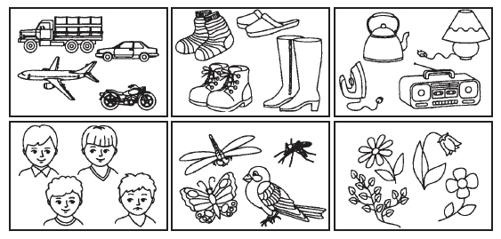

Slide 18
Поради Ейдетики
1. Якщо хочете щось запам’ятати – уявляйте.
2. Усе, що побачили, почули, відчули, уже запам’яталося.
3. Не думайте словами, думайте образами.
4. Фантазуйте.
5. Не сваріть себе за невдачі, краще замисліться та зробіть висновки.
6. Хваліть себе, навіть за маленькі успіхи.
7. Не бійтеся забувати, якщо уявили.
8. Те, що вивчаєте, не повторюйте більше 2-3 разів; якщо в цьому є потреба, зробіть це через 2-3 години.

